Slide 1
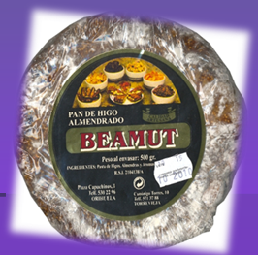
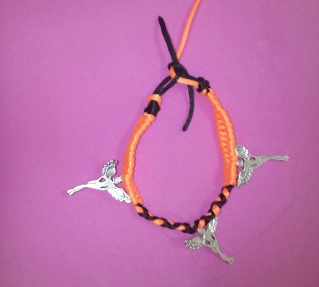
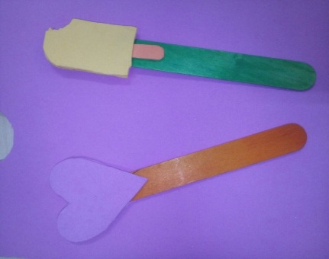
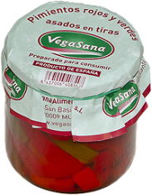
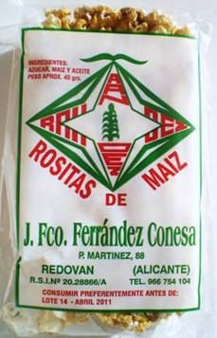
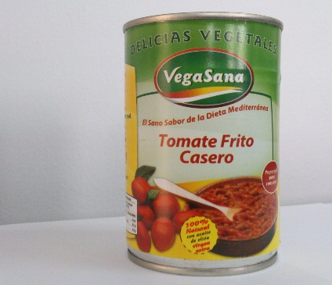
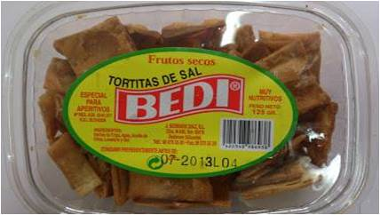
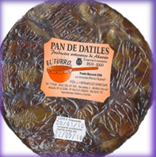
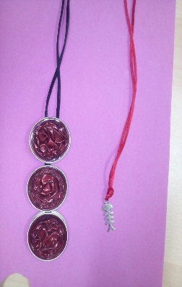
THE ABC KING’S cooperativaa2@gmail.com
Ref. 004
Ref.009
Ref.010
Ref. 007
Ref. 001
Ref. 003
Ref. 006
Ref.005
Ref. 002
Ref. 008

Slide 2
Almendras garrapiñadas
Ref. 001
Es un alimento hecho con azúcar y una
base caramelizada por encima. Tiene un
sabor dulce y agradable que se envasa en
una bolsa de plástico y una pegatina con
los ingredientes y todas sus cualidades,
tenemos muy buenas referencias de este
producto
100 gramos
1´50 € = 1 unidad
10´50 € = 10 unidades

Slide 3
ROSITAS
Ref.002
DESCRIPCIÓN
Son una masa de hojaldre enroscada en forma de rosa.
Se les puede echar: azúcar por encima, manzana, bacón, jamón york, etc.
Se elaboran con maíz asado caramelizado.
Precio: 0,50cent
Peso: 40gramos
k

Slide 4
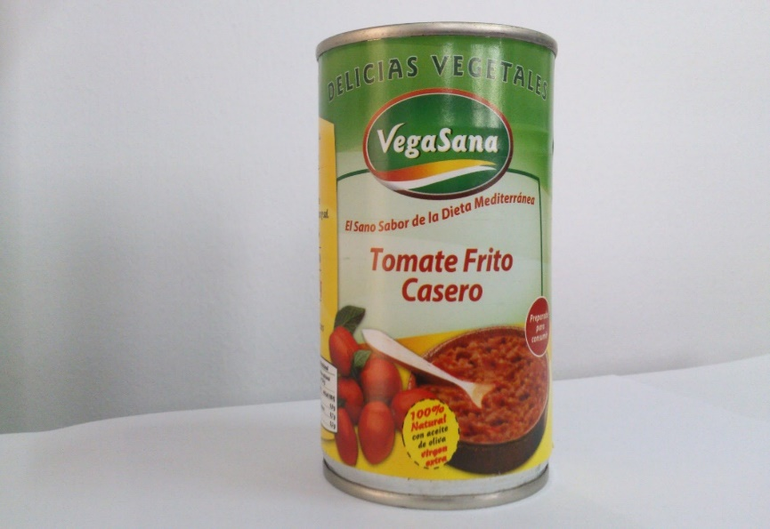
TOMATE FRITO
REF.003
Es 100 % natural y artesano, está fabricado en España.
No contiene pepitas y el aceite es de oliva virgen.
Tiene un sabor dulce con un puntito de sal.
Contiene: 300 g
1U: 1 €
5U: 4,20 €

Slide 5
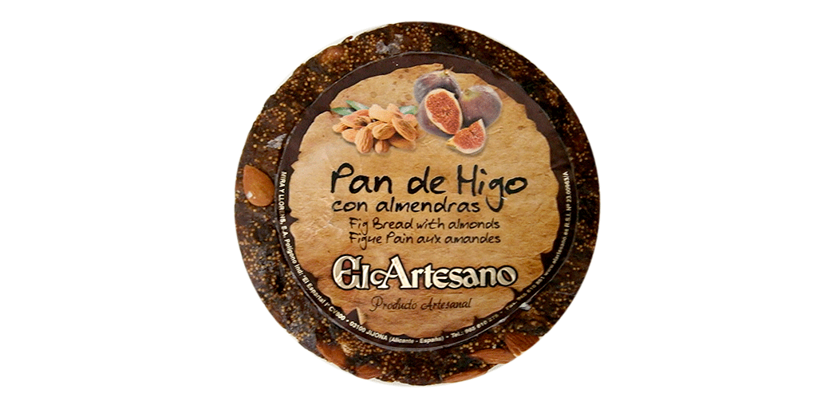
Pan de higo
Ref. 004
INGREDIENTES
Higos, Almendras crudas, Ralladura de naranja, Anís, Agua, Miel, Clavos de especia, Harina, Canela.
Sobre su aporte nutricional, los higos aportan una buena cantidad de vitaminas y minerales, entre las que podemos mencionar vitaminas del grupo B muy beneficiosas para la salud de nuestro sistema nervioso. También es una fruta muy rica en azúcares, de ahí que sea un alimento ideal para esta época del año porque nos aporta la energía que necesitamos cuando tendemos a sentirnos muy débiles o sin fuerzas.
2€ 250 G

Slide 6
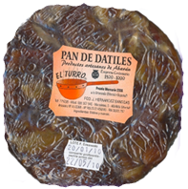
Pan de dátil
Ref. 005
INGREDIENTES
Harina, canela, 1 clavo triturado, nuez moscada rallada, extracto de vainilla, harina de repostería, leche, levadura, azúcar moreno, mantequilla, dátiles, huevos, nueces peladas y una pizca de sal.
Está elaborado artesanalmente con el máximo cuidado para alcanzar la perfección. Sólo nueces de la más alta calidad y dátiles desecados son empleados en su fabricación.
Su sabor rico, de tonos agridulces, lo hace perfecto para combinar con quesos de oveja curados o viejos y vinos blancos jóvenes o vinos tintos con cuerpo.
2€ 250 G

Slide 7
TORTITAS DE SAL.
Ref.006
Pan tostado con sal cortado a cuadraditos, crujientes y fritas con aceite de oliva. Envasadas en un tupper de plástico, envasado al vacío y se conservan muy bien ya que se puede abrir y cerrar todas las veces que se quiera.
125g. 1U:1 5:4.60

Slide 8
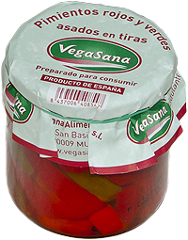
Ref.007
ESCALIVADA
La escalivada es un plato típico de Cataluña, Valencia, Murcia y Aragón que consta de verduras asadas: berenjena, pimiento, cebolla y tomate. Su nombre proviene del verbo catalán escalivar que significa ‘asar al rescoldo’ y del sustantivo catalán caliu, rescoldo, y tiene su origen en las comunidades rurales. También se denomina espencat, sobre todo al añadirle bacalao. Es un plato bajo en calorías y de alto contenido en fibra.
Peso: 300g Precio u: 2€

Slide 9
COLLARES
Ref.008
Collares artesanales hechos a mano con distintos tipos de hilos y abalorios. Se aceptan pedidos al gusto del consumidor.
1 UD: 1 €

Slide 10
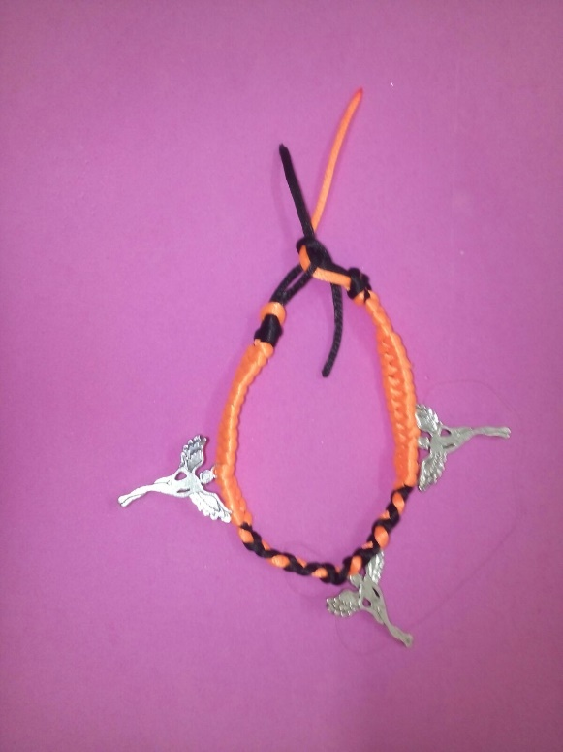
PULSERAS
Ref. 009
Pulseras hechas a mano con distintos accesorios. Perfectas para decorar tus manos.
1UD: 0.50€

Slide 11
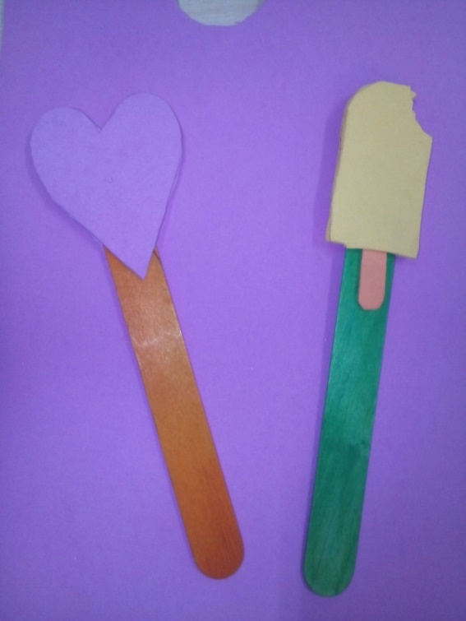
PUNTOS DE LECTURA
REF. 010
Si te gusta leer te ofrecemos unos bonitos puntos de lectura de diversos colores. Palo de color y diferentes formas de goma-eva para elegir.
1UD: 1€

